Slide 1
Lektion 9
External Interrupts
Notes:
Nu när ni fått några dagar att smälta grundläggande interrupts (vi fick maskinen att avbryta vårat program när systick räknat ner till 0)
så skall vi gå vidare och lära oss hur man hanterar många interruptkällor på samma gång, och hur man kan hantera interrupts från GPIO pinnarna.
Vi har en del att gå igenom idag, men detta är sista lektionen med saker som dom skall förstå så väl att dom faktiskt kan programmera dem.

Slide 2
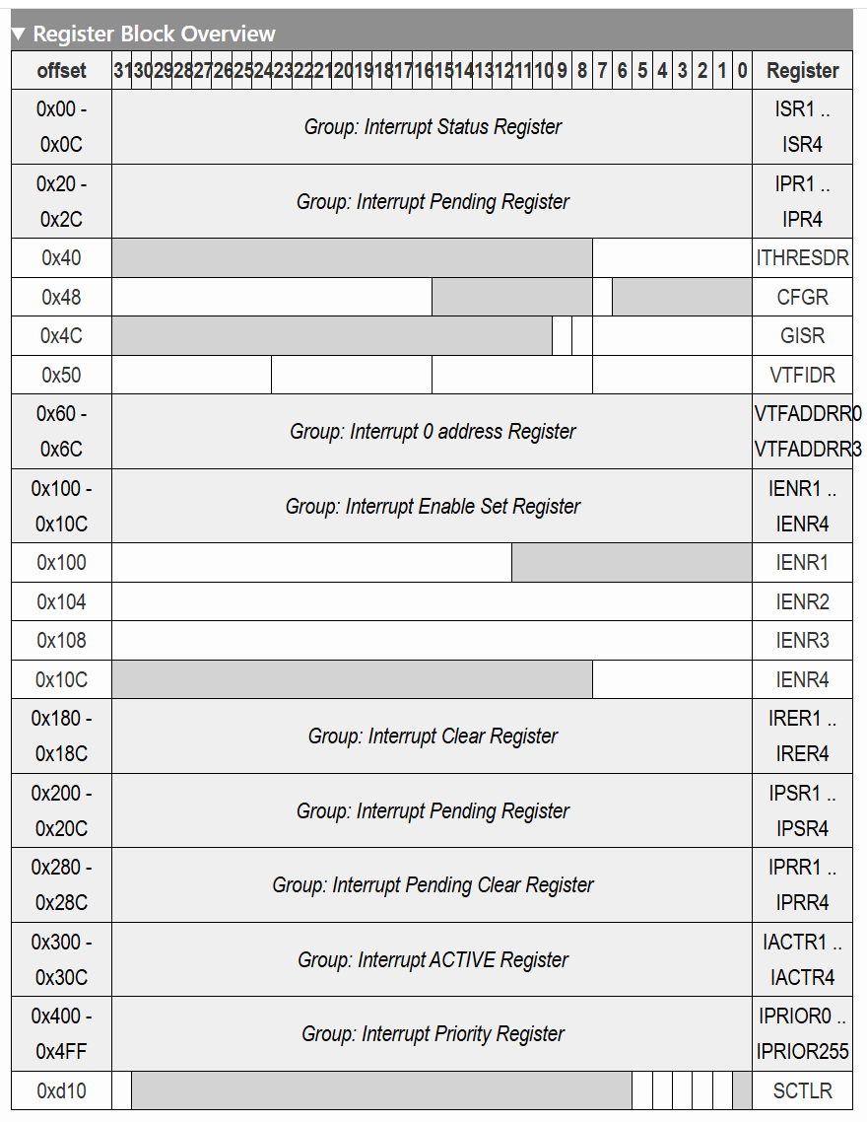
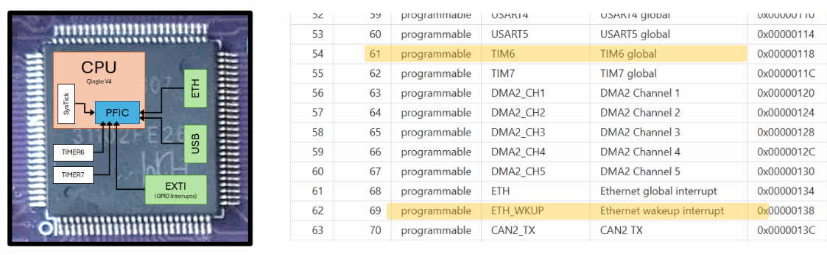
Recap: PFIC
Notes:
Alla interrupts från alla möjliga källor går igenom PFICen
Varje möjligt interrupt har ett eget hårdkodat nummer IRQ som vi hittar i vector tabellen
Vi har hittills konfigurerat PFICen bara genom att enabla ett visst interrupt i IENR registret <click>.
Idag kommer vi lära oss lite mer om några av dessa register.

Slide 3
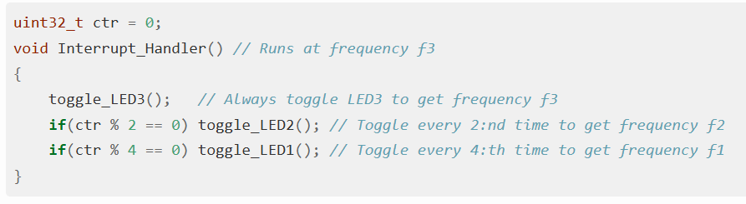
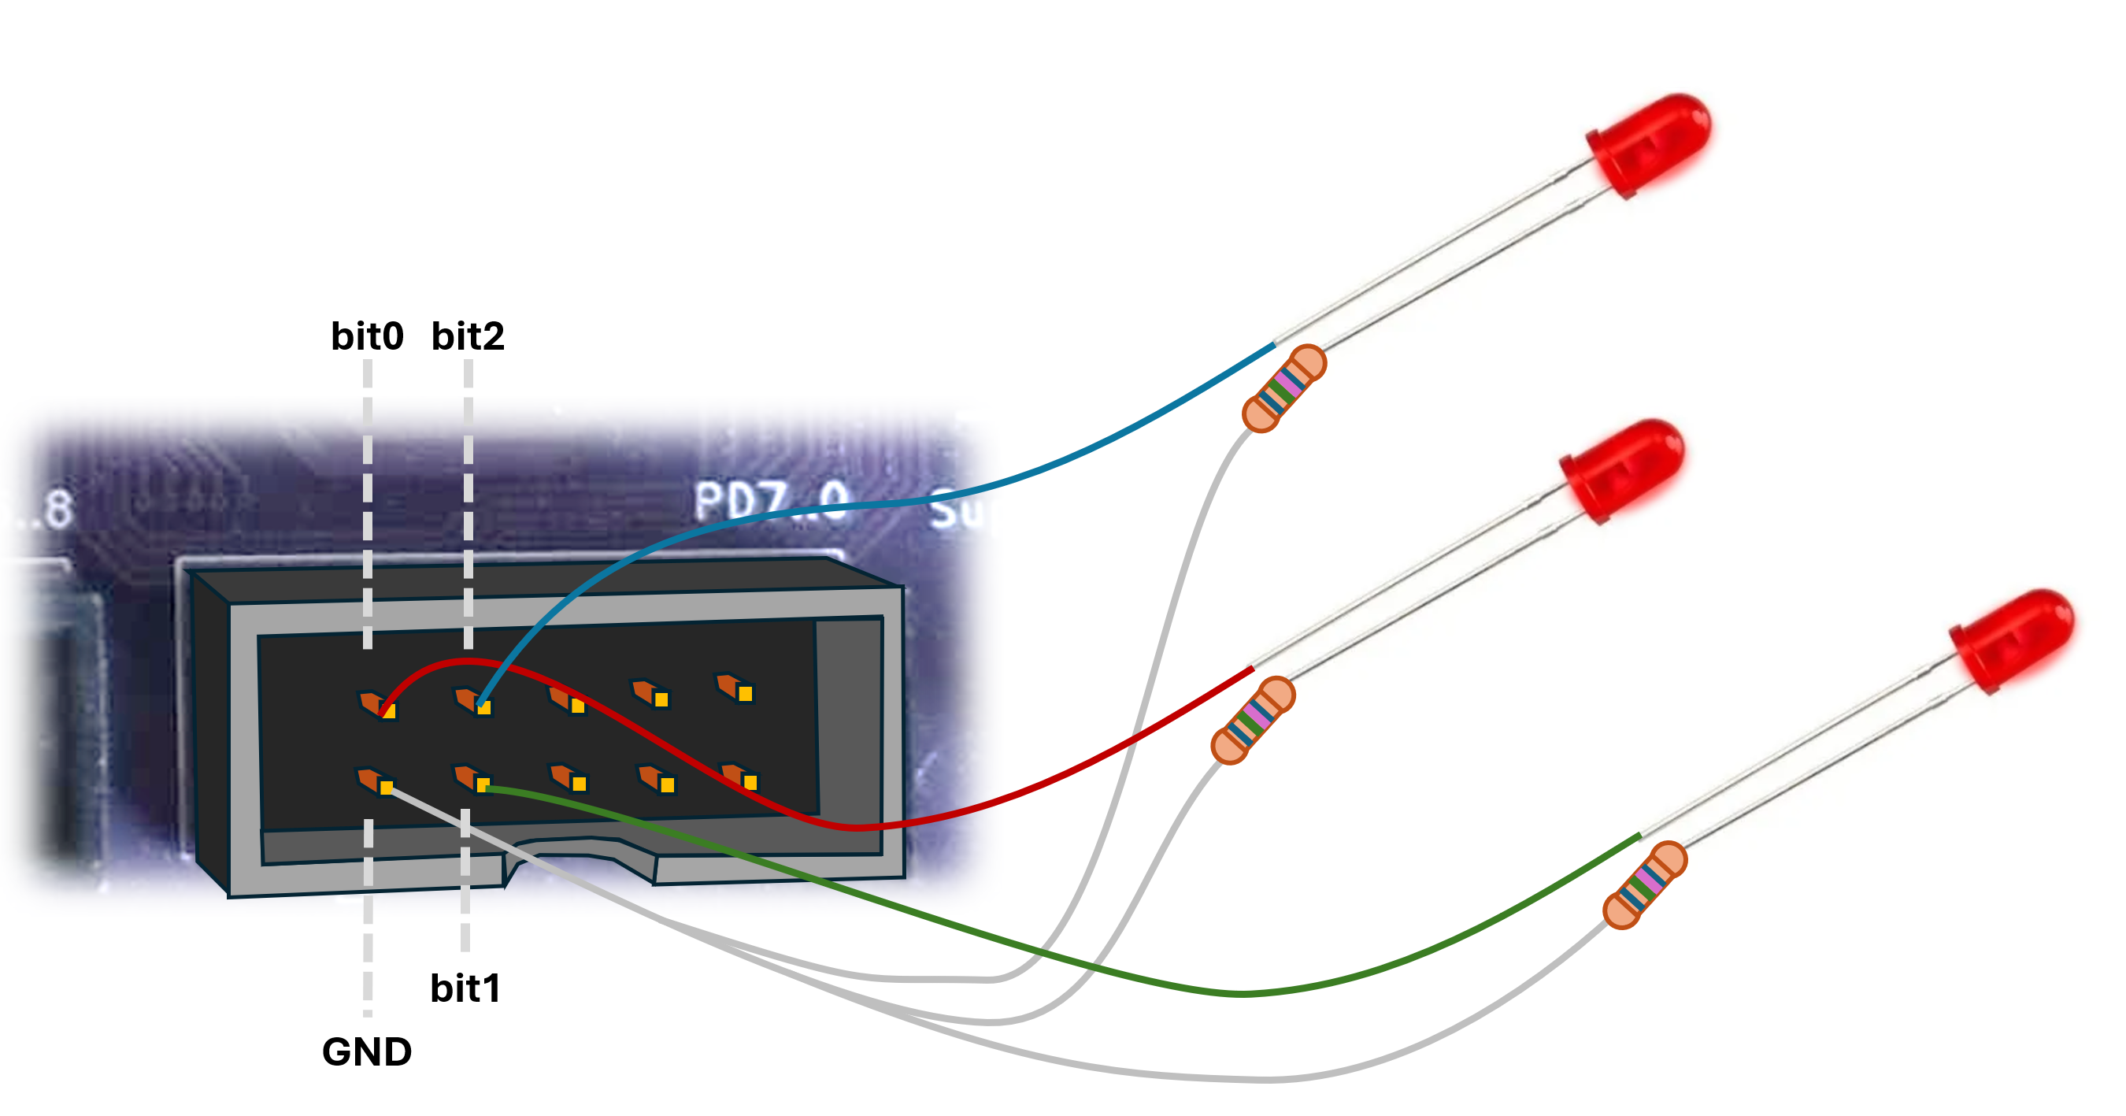
Challenge!
Få tre led lampor att blinka med tre olika frekvenser (f1, f2, f3)
f1 = 1Hz, f2 = 2Hz, f3 = 3Hz: Med systick?
f1 = 1Hz, f2 = 3, and f3 = 5
systick måste köras i 15Hz, och oftast inte göra någonting
f1
f2
f3
Notes:
Går att lösa, om man programmerar om systick varje gång man får ett interrupt,
Men mycket enklare att använda tre olika timers?

Slide 4
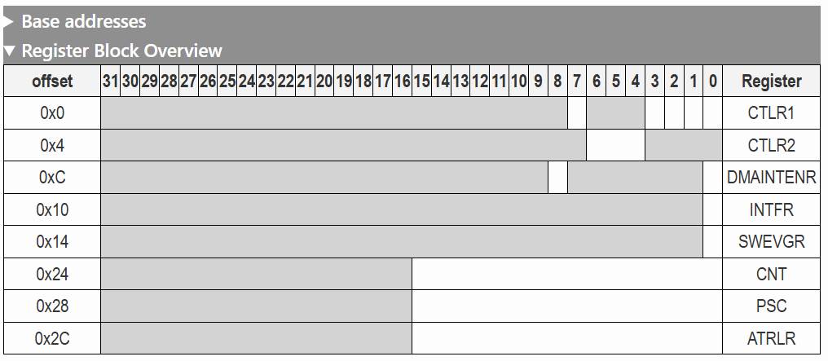
Basic Timers
Enable/Disable Timer
Enable/Disable Interrupts
Räknas upp varje klockcykel...
Dessa registrena är bara 16 bitar.
Kan som max räkna till 65536 cykler!
(<0.5ms i 144MHz)
0
tills den är lika med detta
Notes:
Gå igenom. Jämför med systick.
Kan räkna väldigt kort. Därför finns prescalern.

Slide 5
Basic Timers
Enable/Disable Timer
Enable/Disable Interrupts
Räknas upp var (PSC + 1)de klockcykel
99
tills den är lika med detta
Vi får ett interrupt efter (ATRLR + 1) * (PSC + 1) klockcykler

Slide 6
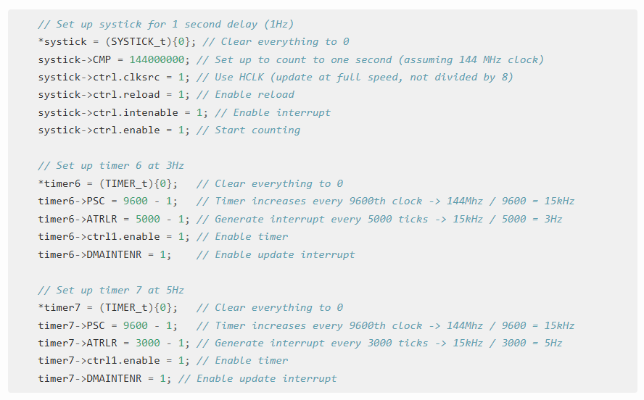
Konfigurera timers
Vi säger åt alla timers att skicka
en interruptrequest till PFIC när dom räknat klart
Notes:
Gå igenom koden.
Vi har sagt åt alla timers att skapa ett interrupt när dom räknat klart, men det betyder bara att det kommer fram ett interrupt till PFIC:en (inte att processorn avbryts)

Slide 7
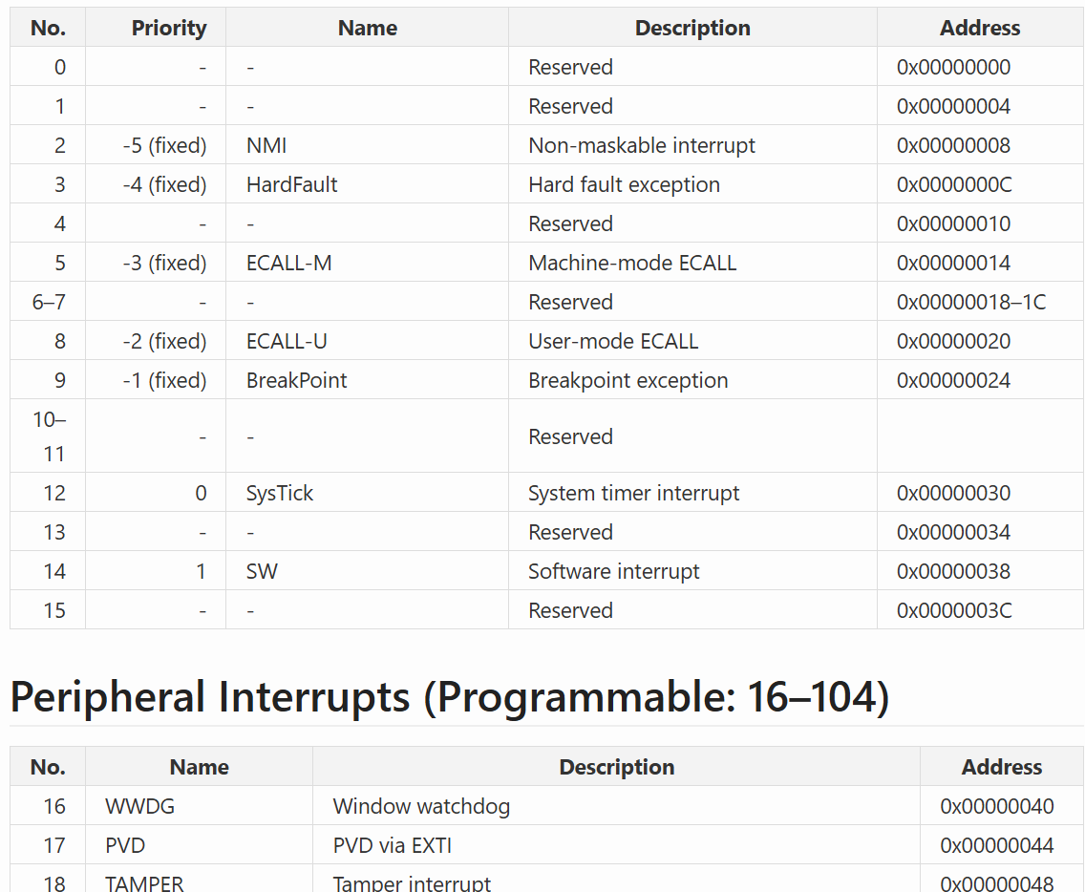
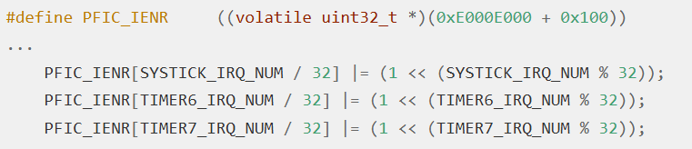
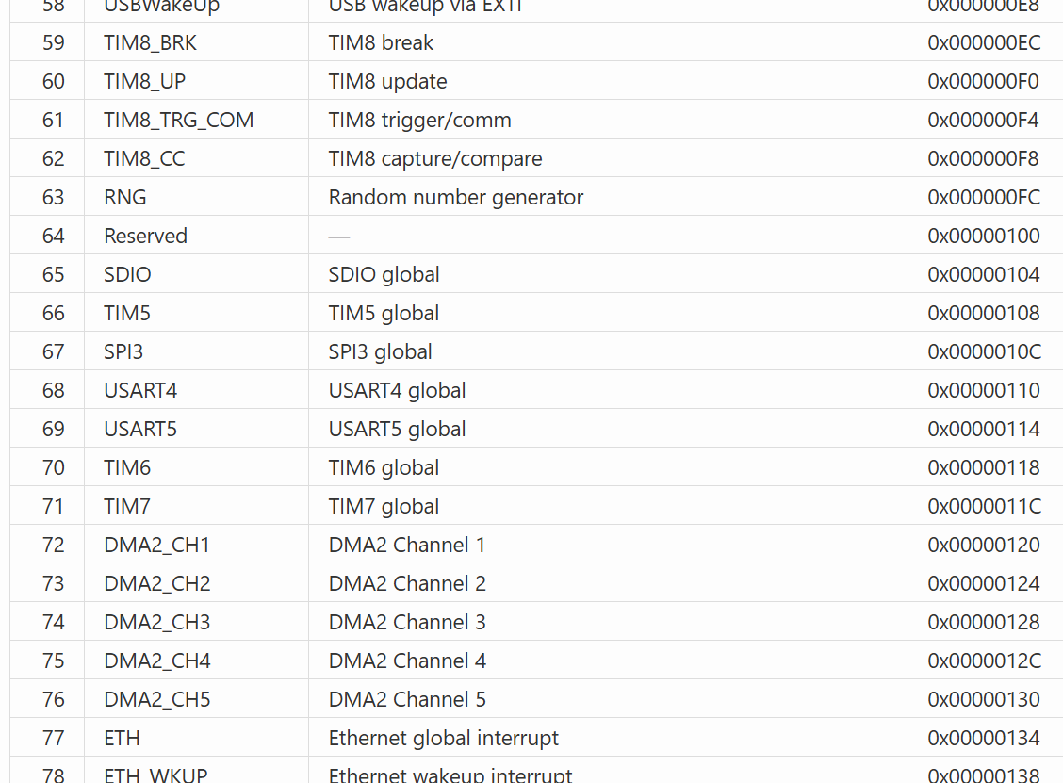
Enabla interrupts i PFIC
1
1
1
Notes:
Sedan måste vi säga till PFIC:en att dessa interrupts skall vara enablade.

Slide 8
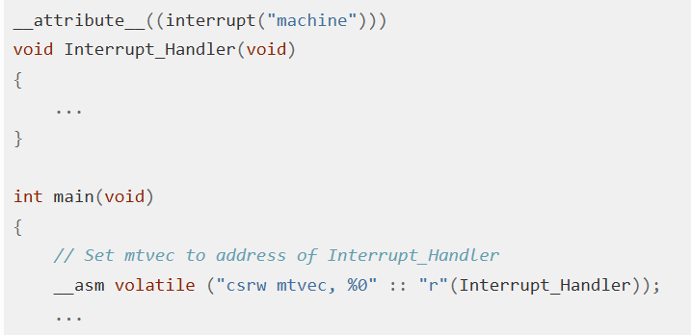
Skriv en interrupt hanterare
Öhmm.... vem var det som avbröt?

Slide 9
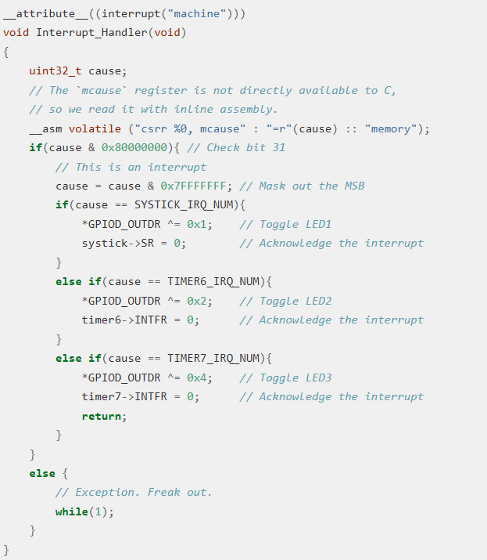
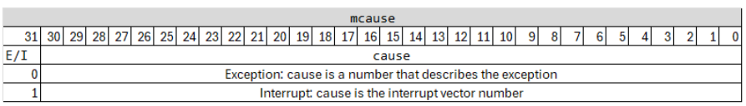
Skriv en interrupt hanterare
Säg åt timern att vi har tagit hand om
interruptet, så det är fritt fram att skicka
ett nytt
Detta är ganska mycket kod, när allt vi ville göra var att flippa en bit.
Notes:
Förklara mcause
Förklara koden
Förklara att vi måste ankowledga interrupten för att kunna få nya.
Detta funkar, och på dom enklaste RISCV maskinerna är detta allt som behöver finnas.
Men när allt vi behöver göra är att flippa en bit så är detta ganska ineffektivt.

Slide 11
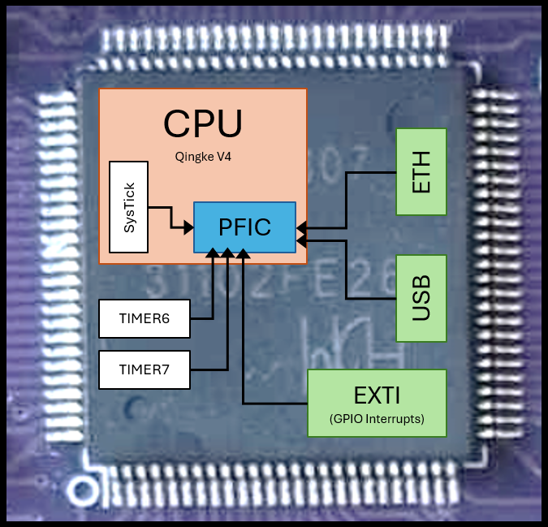
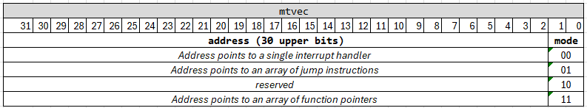
Vectored Interrupt Handling
When an interrupt occurs, the processor checks mtvec to see where to jump
__attribute__((interrupt("machine")))
void Interrupt_Handler(void)
{
...
}
mode 0:
pc = address
Notes:
En riscv processor kan hantera avbrott på olika sätt beroende på hur den är konfigurerad.
Vilket mode vi skall ha ställs in med dom två nedersta bitarna i mtvec.
Hittills har vi bara använt mode 0.
<click>
Repetera vad mode 0 är.
men... vi har ju aldrig ändrat dom nedersta två bitarna? Hur har vi kommit undan med detta?
Idag skall vi lära oss hur man använder vectored mode.
För att välja detta skriver vi alltså addressen till mtvec, och sedan sätter vi de nedersta två bitarna till 01.

Slide 12
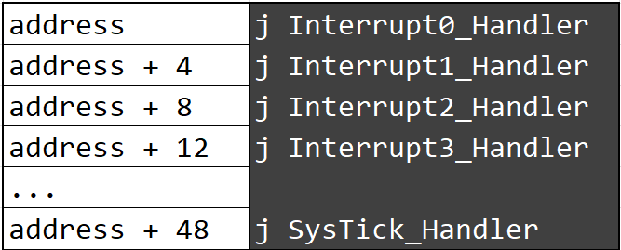
Vectored Interrupt Handling
When an interrupt occurs, the processor checks mtvec to see where to jump
__attribute__((interrupt("machine")))
void Interrupt_Handler(void)
{
...
}
mode 0:
pc = address
__attribute__((interrupt("machine")))
void SysTick_Handler(void)
{
...
}
mode 1:
pc = address + mcause x 4
Notes:
Då fungerar det istället så här.
mcause pekar alltså nu istället på en lång lista med jump instruktioner.
Utan att vi behöver göra något speciellt alls så hoppar alltså processorn till den interrupthanterare vi vill.
Hur får vi en sådan här lista med jump instruktioner någonstans i minnet då?

Slide 13
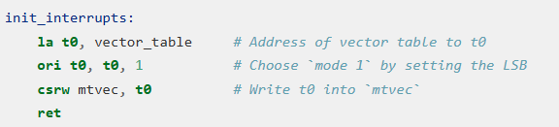
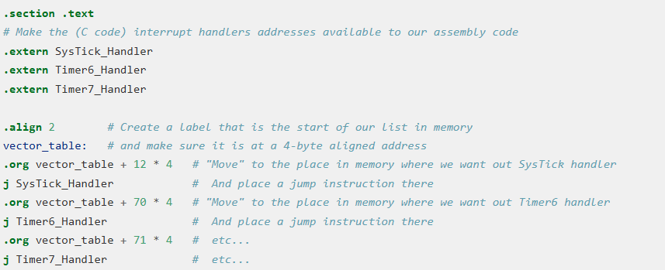
Vector Table
Notes:
Enklast (och vanligast) är att vi låter kompilatorn ta hand om det.
Vi skapar en assembler fil, och skapar våran lista med jump instruktioner på det här viset.
Gå igenom vad koden gör:
align
org
Påpeka igen att när ett timer6 interrupt kommer så hoppar processorn direkt hit vilket i sin tur gör att det hoppas till interrupt handlern.
<click>
För att skriva sätt värde till mtvec så använder vi antingen inline asm, eller så skriver vi en liten funktion på det här viset.

Slide 14
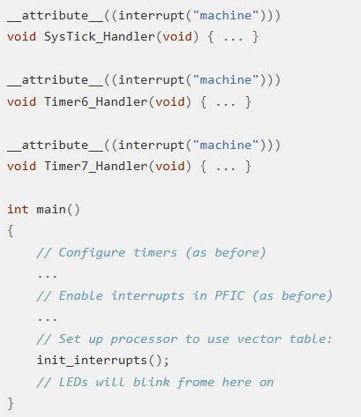
Exempel?
Notes:
Om jag har tid över här så skulle jag kunna gå igenom ett färdigskrivet program som blinkar de tre lamporna.
Annars pekar jag bara på den här koden.

Slide 16
Avbryta interrupthanteraren (nästlade avbrott)?
Kan ett avbrott (t.ex. systick) avbryta sig självt?
Nope. När processorn börjar ta hand om ett avbrott med IRQ x så sätter den bit x i IACTR
Om det kommer ett avbrott till med IRQ x och processorn ser att det aktivt hanteras just nu så sätts istället en bit i IPR
När interupthanteraren returnerar så clearas IACTR, men om IPR är satt sätts den omeddelbart igen och nästa interrupt hanteras direkt.
Om systick interrupts händer för ofta kan huvudprogrammet svältas.
(Om det kommer ett nytt interrupt medans pending biten är satt så ignoreras det)

Slide 17
Avbryta interrupthanteraren (nästlade avbrott)?
Kan ett Fault (t.ex. unaligned memory access) avbryta ett interrupt?
Yep. Alltid. På så vis kan processorn skyddas mot felaktiga interrupthanterare.
(mcause, mepc, etc sparas på en hårdvarustack)

Slide 18
Avbryta interrupthanteraren (nästlade avbrott)?
Kan t.ex. Timer6 avbryta en Systick interrupthanterare?
Ja, om Timer6 har givits högre prioritet än systick i IPRIOR registrena.
Timer6’s interrupthanterare kör då klart och sedan återupptas Systickhanteraren där den avbröts.
Notes:
Vi kommer inte att prata mer om, eller testa er, på prioriteter, men ni skall veta att det fungerar.

Slide 20
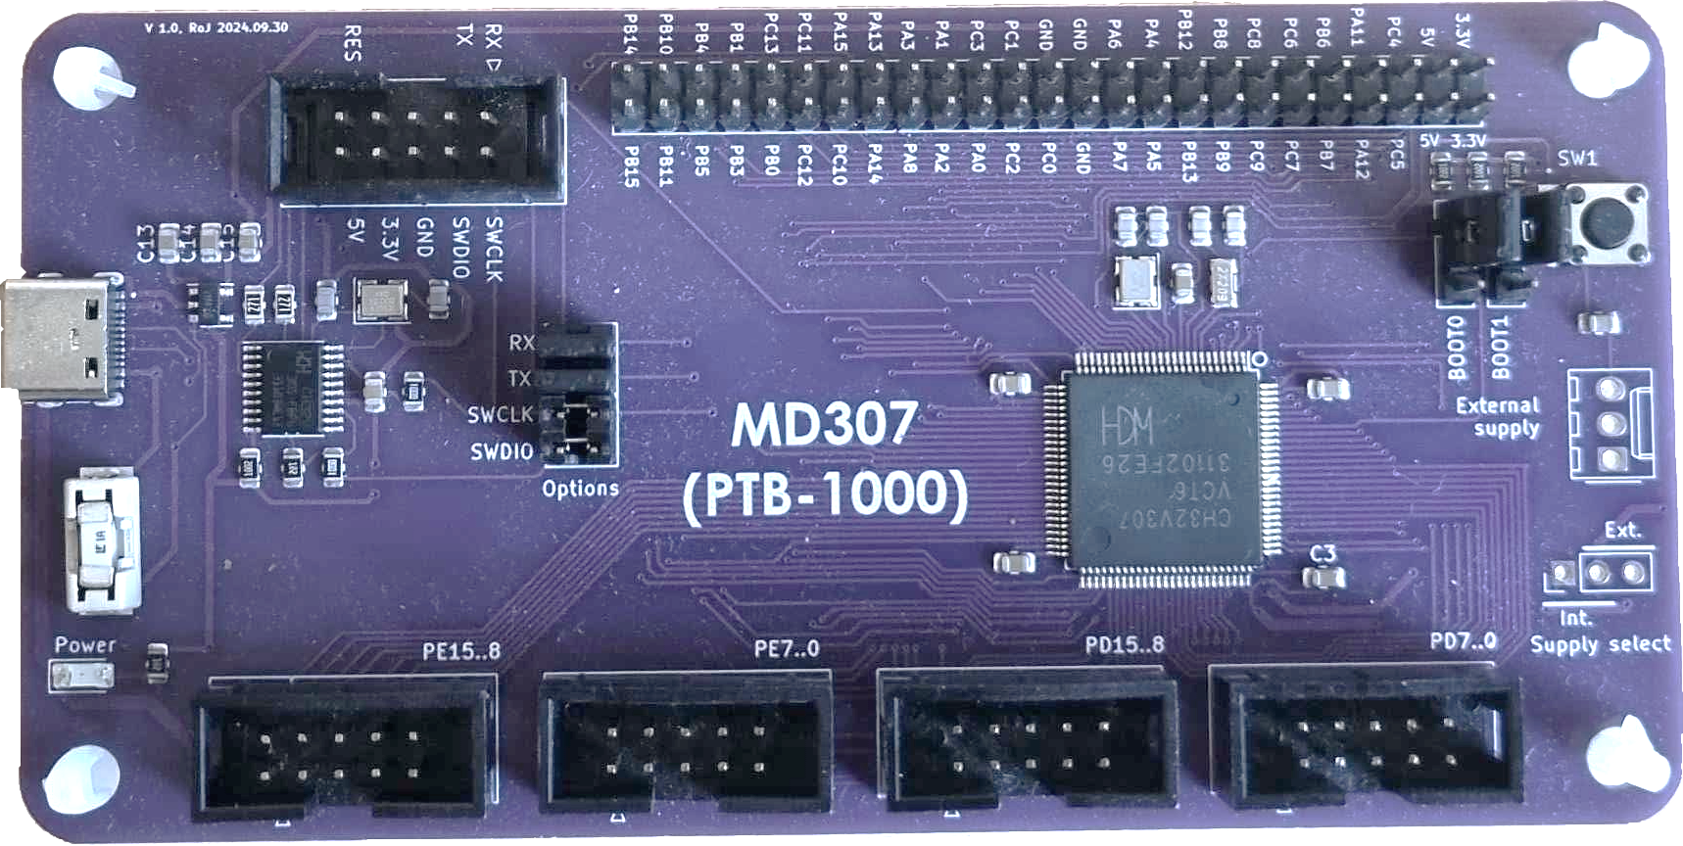
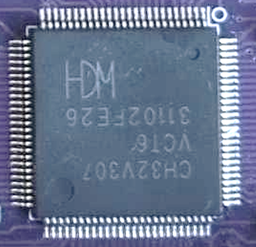
Avbrott från GPIO
GPIO Pins (Ports A-C)
CPU
Qingke V4
ETH
SysTick
PFIC
TIMER6
USB
TIMER7
EXTI (GPIO Interrupts)
Upper Byte
Lower Byte
GPIO Port E
Notes:
Poängen:
EXTI modulen kollar värdet på pinnar och skickar interrupt vidare till pficen om den så ombedes.

Slide 21
AFIO_EXTICR
...
Port D
pin 0
pin 1
pin 2
PFIC
EXTI
pin 3
pin 4
EXTI0 EXTI1 EXTI2 EXTI3 EXTI4
EXTI5_9 EXTI10_15
EXTI0 EXTI1 EXTI2 EXTI3 EXTI4
EXTI5 EXTI6 EXTI7 EXTI8 EXTI9 EXTI10 EXTI11 EXTI12 EXTI13 EXTI14 EXTI15
pin 5
pin 6
16 inputs. Ett per pinne. Varje pinne måste väljas från en av portarna.
pin 7
...
Port E
pin 0
pin 1
pin 2
pin 3
pin 4
pin 5
pin 6
pin 7
...
Port F
pin 0
Notes:
Så nu skall vi lära oss hur den här kedjan fungerar.
EXTI enheten har 16 ingångar (en en för pinne 0, en för pinne 1, en för pinne 2, o.s.v.)
På något sätt måste vi alltså välja vilken av portarna som skall få skicka vid

Slide 22
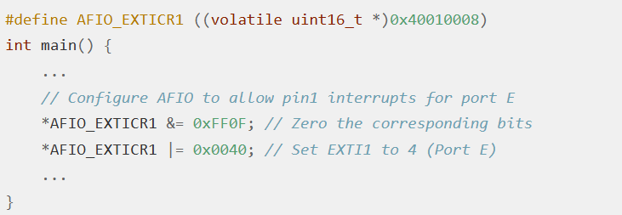
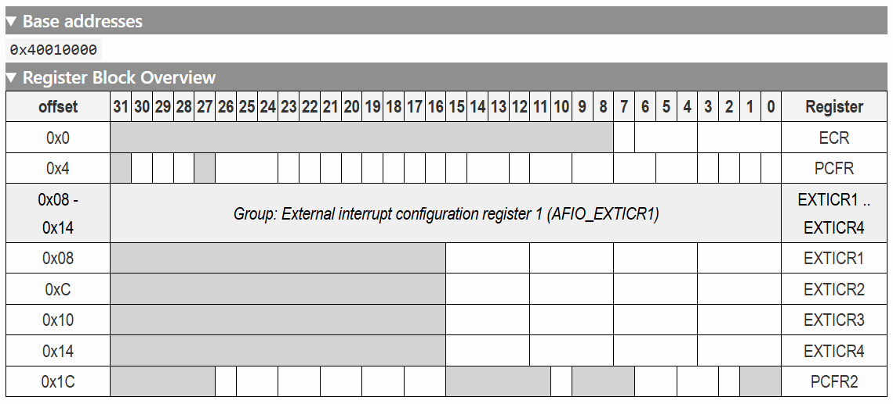
Routing AFIO_EXTICR
AFIO_EXTICR2
AFIO_EXTICR1
EXTI7
EXTI6
EXTI5
EXTI4
EXTI3
EXTI2
EXTI1
EXTI0
Vi till fånga interrupts från pinne 1 på port E, så vi stoppar (A=1, B=2, ...) 4 i EXTI1
...
...
...
...
...
...
...
Port D
pin 0
pin 1
pin 2
PFIC
EXTI
pin 3
pin 4
EXTI0 EXTI1 EXTI2 EXTI3 EXTI4
EXTI5_9 EXTI10_15
EXTI0 EXTI1 EXTI2 EXTI3 EXTI4
EXTI5 EXTI6 EXTI7 EXTI8 EXTI9 EXTI10 EXTI11 EXTI12 EXTI13 EXTI14 EXTI15
pin 5
pin 6
pin 7
...
Port E
pin 0
pin 1
pin 2
pin 3
pin 4
pin 5
pin 6
pin 7
...
pinne 3
pinne 2
pinne 1
pinne 0
Port F
pinne 7
pinne 6
pinne 5
pinne 4
pinne 11
pinne 10
pinne 9
pinne 8
pinne 15
pinne 14
pinne 13
pinne 12
pin 0
Notes:
Detta gör vi med EXTICR registren i AFIO blocket.
Förklara, och
<click>
I kod skulle det se ut så här:
<click>

Slide 23
AFIO_EXTICR
AFIO_EXTICR2
AFIO_EXTICR1
EXTI7
EXTI6
EXTI5
EXTI4
EXTI3
EXTI2
EXTI1
EXTI0
...
...
...
...
...
...
...
Port D
pin 0
pin 1
pin 2
PFIC
EXTI
pin 3
pin 4
EXTI0 EXTI1 EXTI2 EXTI3 EXTI4
EXTI5_9 EXTI10_15
EXTI0 EXTI1 EXTI2 EXTI3 EXTI4
EXTI5 EXTI6 EXTI7 EXTI8 EXTI9 EXTI10 EXTI11 EXTI12 EXTI13 EXTI14 EXTI15
pin 5
pin 6
pin 7
...
Port E
pin 0
pin 1
pin 2
pin 3
pin 4
pin 5
pin 6
pin 7
...
pinne 3
pinne 2
pinne 1
pinne 0
Port F
pinne 7
pinne 6
pinne 5
pinne 4
pinne 11
pinne 10
pinne 9
pinne 8
pinne 15
pinne 14
pinne 13
pinne 12
pin 0
Notes:
Om vi ville läsa av ett interrupt från pinne 0 på någon port skulle vi istället konfigurera EXTI0, och så vidare.
När vi är klara med routingen kommer alltså pinnens värde in i EXTI blocket.
Det är där vi måste konfigurera när vi faktiskt vill att den skall skapa ett interrupt, som går vidare till PFICen.

Slide 25
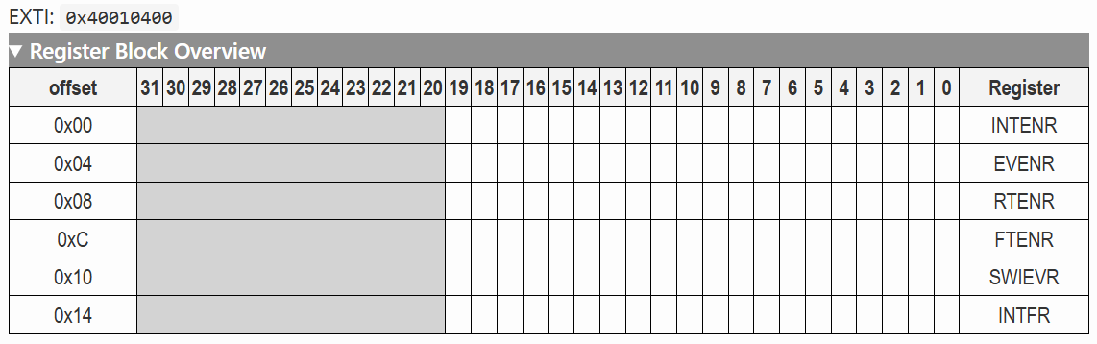
När skall vi fyra av ett interrupt? EXTI
EXTI
EXTI_INTENR
EXTI_SWIEVR
EXTI_RTENR
EXTI_FTENR
Only reset from software
Interrupt Enable Register
Software Interrupt Event Register
Rising trigger enable register
Falling trigger enable register
PFIC
EXTI0 EXTI1 EXTI2 EXTI3 EXTI4
EXTI5_9 EXTI10_15
EXTI_INTFR
≥1
&
Interrupt Flag Register
≥1
Edge Detection Circuit
EXTI0 EXTI1 EXTI2 EXTI3 EXTI4
EXTI5
...
pulse
Notes:
Nu när vi har rätt pinnes signal in till EXTI så skall vi konfigurera den så att den bara skapar ett interrupt precis när vi vill det.
Det gör vi genom att konfigurera dessa registrena. Vi tar dem i ordning.

Slide 26
När skall vi fyra av ett interrupt? EXTI
EXTI
EXTI_RTENR
EXTI_FTENR
Rising trigger enable register
Falling trigger enable register
PFIC
EXTI0 EXTI1 EXTI2 EXTI3 EXTI4
EXTI5_9 EXTI10_15
Edge Detection Circuit
EXTI0 EXTI1 EXTI2 EXTI3 EXTI4
EXTI5
...
pulse
*EXTI_RTENR |= 0b0000000000000010; // Generate a pulse when pin1 goes from 0 to 1
*EXTI_FTENR |= 0x0; // Do NOT generate a pulse when pin1 goes from 1 to 0
Notes:
Först har vi en edge detektion curcuit. Vi vill ju bara ha interrupts när någonting händer, d.v.s., när pinnens värde går från
noll till ett (rising trigger)
eller ett till noll (falling trigger)
eller båda två
Vi bestämmer vilken eller vilka events vi vill ha interrupts på med dessa register.
När pinnen sedan byter värde så kommer det en puls ur edge detection enheten. Den är alltså alltid 0, förutom en jättekort stund precis när pinnen bytt värde.
Vi har en knapp som ger oss en etta när den är nedtryckt. Vad skall vi skriva?

Slide 27
När skall vi fyra av ett interrupt? EXTI
EXTI
EXTI_SWIEVR
EXTI_RTENR
EXTI_FTENR
Software Interrupt Event Register
Rising trigger enable register
Falling trigger enable register
PFIC
EXTI0 EXTI1 EXTI2 EXTI3 EXTI4
EXTI5_9 EXTI10_15
≥1
Edge Detection Circuit
EXTI0 EXTI1 EXTI2 EXTI3 EXTI4
EXTI5
...
pulse
Notes:
Sen kommer ett specialregister.
Detta kan vi skriva till om vi vill simulera att det kommit en puls från pinnen.
Notera att detta inte är ett vanligt register, utan när vi skriver en etta till det så smäller det ut en puls, annars är det noll.

Slide 28
När skall vi fyra av ett interrupt? EXTI
EXTI
EXTI_INTENR
EXTI_SWIEVR
EXTI_RTENR
EXTI_FTENR
Interrupt Enable Register
Software Interrupt Event Register
Rising trigger enable register
Falling trigger enable register
PFIC
EXTI0 EXTI1 EXTI2 EXTI3 EXTI4
EXTI5_9 EXTI10_15
&
≥1
Edge Detection Circuit
EXTI0 EXTI1 EXTI2 EXTI3 EXTI4
EXTI5
...
pulse
Notes:
Sedan ANDas pulsen med INTENR registret.
Där kan vi alltså skriva en nolla till en bit för att helt stänga av möjligheten att få ett interrupt från motsvarande pinne.

Slide 29
När skall vi fyra av ett interrupt? EXTI
EXTI
EXTI_INTENR
EXTI_SWIEVR
EXTI_RTENR
EXTI_FTENR
Only reset from software
Interrupt Enable Register
Software Interrupt Event Register
Rising trigger enable register
Falling trigger enable register
PFIC
EXTI0 EXTI1 EXTI2 EXTI3 EXTI4
EXTI5_9 EXTI10_15
EXTI_INTFR
≥1
&
Interrupt Flag Register
≥1
Edge Detection Circuit
EXTI0 EXTI1 EXTI2 EXTI3 EXTI4
EXTI5
...
pulse
Notes:
Om pulsen har tagit sig hela vägen så sätter den motsvarande bit i INTFR registret, som skickas vidare till PFIC:en.
I min illustration här är också output från registret tillbakakopplat till ingången. Det är för att visa att det här registret sedan aldrig ändrar värde förrän vi aktivt nollställer det från mjukvaran.
Vi måste alltså nolla det här registret när vi är klara med att hantera vårat interrupt.
Vi nollar genom att skriva ETT!

Slide 30
När skall vi fyra av ett interrupt? EXTI
EXTI
EXTI_INTENR
EXTI_SWIEVR
EXTI_RTENR
EXTI_FTENR
Only reset from software
Interrupt Enable Register
Software Interrupt Event Register
Rising trigger enable register
Falling trigger enable register
PFIC
EXTI0 EXTI1 EXTI2 EXTI3 EXTI4
EXTI5_9 EXTI10_15
EXTI_INTFR
≥1
&
Interrupt Flag Register
≥1
Edge Detection Circuit
EXTI0 EXTI1 EXTI2 EXTI3 EXTI4
EXTI5
...
pulse
För pinnar som har en delad avbrottslina får vi läsa EXTI_INTFR för att ta reda på vilka som genererat avbrott.
Notes:
Slutligen har vi 16 insignaler, men bara 7 möjliga avbrottssignaler till PFIC:en.
Hur vet våran interrupthanterare var avbrottet kommer ifrån, ifall det kommer på t.ex. EXTI5_9 linan?

